Slide 1
Strategie de financement de la sante en rdc:
Analyse et recommendations
Helene Barroy, PhD
Ricardo Bitran, PhD
Zina Jarrah, MPH
Notes:
Helene: Presentation en trio: Ricardo, Zina et moi-meme
Presente le resultat du travail technique realise a la demande du MSP pour appuyer l’elaboration de la strategie de financement de la sante.
Les elements sont presentes aujourd hui pour discussion et consultation, seront revus en function de nos discussions de ce jour avant d etre integres au draft de strategie de financement de la sante qui a ete pre-redige par la DEP.

Slide 2
Présentation
Etat des lieux du financement de la santé et CSU en RDC
Estimation des couts de l’extension de la couverture
Estimation des besoins et possibilites de financement
Conclusions

Slide 3
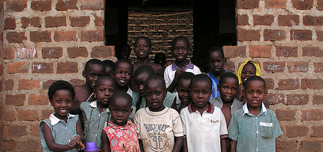
Etat des lieux du financement de la santé et CSU en RDC
Notes:
Base sur la revue des depenses publiques en sante que j’ai conduit pour la Banque Mondiale en collaboration avec le MSP
Des copies papier d en anglais et en francais seront disponibles en septembre

Slide 4
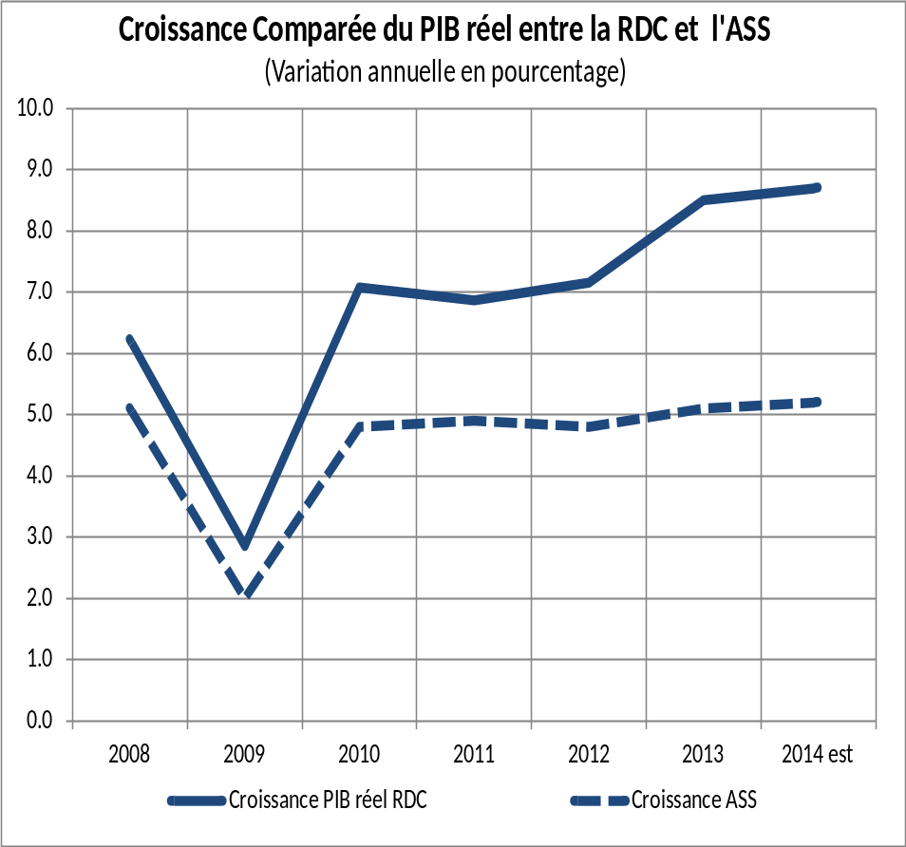
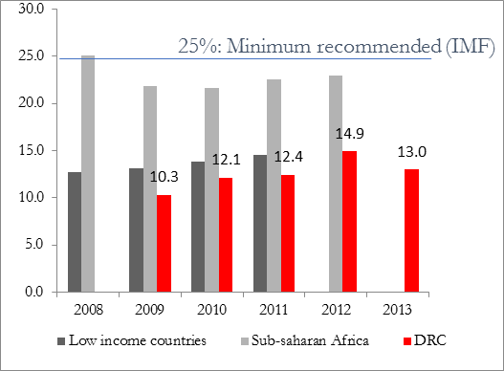
Les performances macro-economiques sont favorable mais ne se traduisent pas une augmentation des recettes de l’Etat
Recettes generales de l’Etat, 2008-2013
Notes:
Croissance moyenne entre 2009 et 2014: 7.5% (moyenne regionale de 5%), booste par un secteur des ressources naturelles en plaine expansion (plus de 20% de la richesse nationale).

Slide 5
La RDC depense dix fois moins que le reste de l’Afrique pour sa sante
Notes:
Avec 13 $ par tete et par an, la RDC depenses dix fois moins que le reste de la region. Moitie moins que la moyenne des pays a revenus similaires.

Slide 6
Alors que l’economie croit rapidement, la part de la sante se reduit depuis 5 ans
Source: Revue des Depenses Publiques en Sante, Banque Mondiale, 2014 sur base donnees Comptes Nationaux de la Sante et Ministere de l’Economie
Notes:
Croissance moyenne entre 2009 et 2014: 7.5% (moyenne regionale de 5%), booste par un secteur des ressources naturelles en plaine expansion (plus de 20% de la richesse nationale).
Dans le meme temps, alors que la richesse nationale croit, la depense pour la sante se reduit en part du PIB. C’est une tendance inverse par rapport a ce que l’on observe dans la region et les pays a niveaux de revenus similaires.

Slide 7
L’aide internationale et les depenses directes des menages financent 80% des depenses de sante en RDC
Source: Revue des Depenses Publiques en Sante, Banque Mondiale, 2014 sur base donnees Comptes Nationaux de la Sante, PGAI et Ministere du Budget
Notes:
Aide international finance 40% des depenses de sante. Plutot en augmentation sur les 10 dernieres annnees. 5$ par tete + la moitie de la region.
Les menages financent les autres 40%, principalement sous forme de depenses directes
Le public finance entre 13 et 16% selon les sources en moyenne entre 2008 et 2013 des depenses totales de sante, une part largement inferieure a la region.

Slide 8
En consequence, la protection financiere des menages et l’acces/utilisation des soins sont limites…

Slide 9
…et inequitables

Slide 11
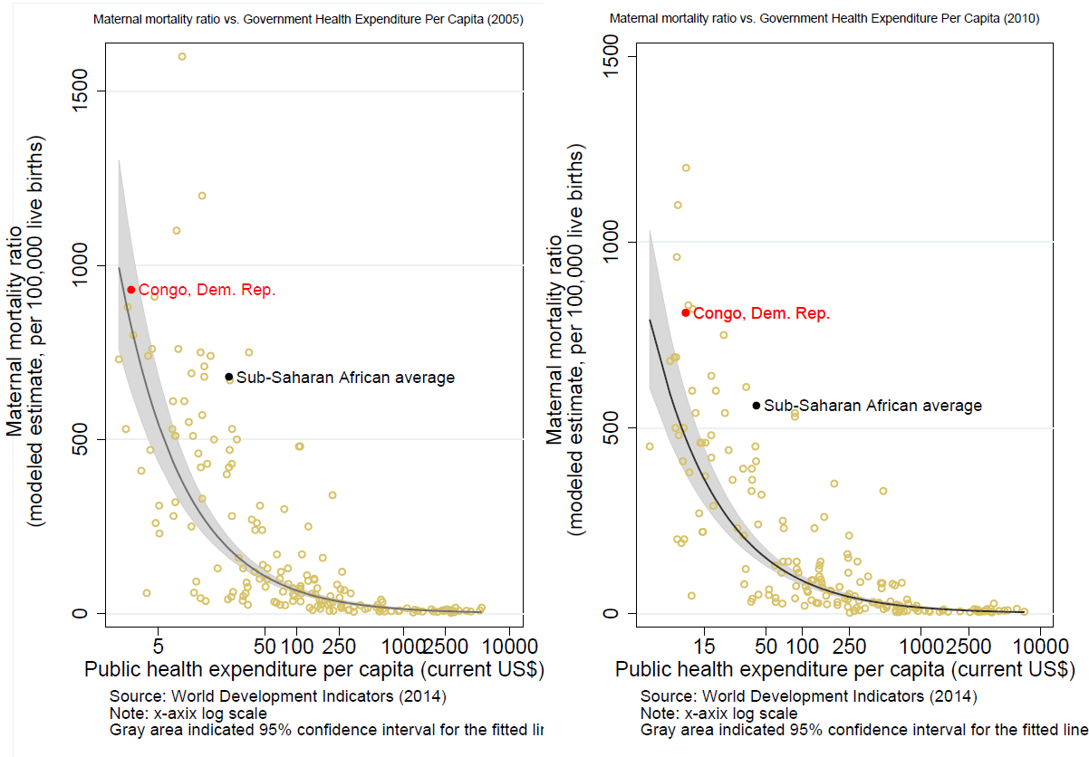
Mais qui restent en deca des moyennes regionales

Slide 12
L’Etat consacre une part minime de son budget a la sante, part en decroissance sur les 10 dernieres annees
Notes:
En valeur, le budget alloue a la sante a augmente, mais en part relative, il baisse. Il passe de plus de 5% en 2003 a 4.2% en 2013. la meme tendance s’observe en 2014 et 2015, ou la part sante est reduite d’une annee a l’autre, attestant d’une certaine de-priorisation de la sante dans le budget de l’Etat. L’Etat depense autour de 2$ par habitant et par an pour la sante.

Slide 13
Des marges non negligeables existent pour accroitre l’espace budgetaire en sante
∆= EBS disponible
Notes:
Mulitplier les recettes de 1.5 : passer de 13 a 21% de recettes en % du PIB
Une re-priorisation du secteur de la santé en doublant la part sante dans le budget (passant de 4 a 8%)
Une meilleure execution et efficacite des dépenses serait également un des moyens les plus importants pour dégager des ressources additionnelles pour le secteur
Permet au total de degager plus d’un point de PIB de ressources additionnelles pour le secteur = espace budgetaire disponible.
Vous noterez: sans introduction de nouvelles taxes, en maintenant le regime fiscal existant.

Slide 14
Objectifs et moyens de la reforme CSU
Objectif:
Plus de couverture en services de sante (de qualite)
Plus de protection financiere
Plus d’equite dans l’utilisation des services
Moyens:
Une reforme des modalites de financement et de paiement du secteur
Un renforcement de l’offre de soins
Autres reformes structurelles transversales: RH, gestion des finances publiques, etc

Slide 15
Qu a-t-on besoin de savoir?
2. Comment le financer?
1. Combien ca coute?
= Une estimation des possibilites de financement de l’extension de la couverture a l’horizon 2025
= Une estimation des couts du paquet de soins en 2015
= Une projection des couts a 2025 en fonction de l’augmentation de la couverture, a paquet egal
Notes:
Qu a t on besoin de savoir pour preparer la reforme et l’elaboration de la nouvelle strategie de financement?
Le paquet de soins retenu correspond au paquet de soins dispenses dans les CS et les Hopitaux, tel que valide par le MSP en 2015

Slide 16
Source des donnees
Type de donnes | Source | Origine | Période couverte
Données budgétaires | Cadrage macro-économique et Cadre de Dépenses à Moyen Terme | Ministère des Finances, Budget et Plan | 2009-2014
 | Budget général (Loi de Finances) | Ministère du Budget | 2007-2013
 | Chaîne de la dépense (suivi informatise de la dépense publique) | Ministère des Finances | 2007-2013
 | Comptes Nationaux de la Santé (CNS) | Ministère de la Santé | 2008-2013
 | Etats de suivi budgétaire | Ministère du Budget | 2010 -2014
Données sur l’état de santé, la couverture et la protection financière | Enquête Nationale sur la Situation des Femmes et des Enfants (ENSEF) | Institut National de la Statistique, Ministère du Plan | 1997
 | Multiple Indicator Cluster Survey 2 (MICS 2) | Ministère du Plan | 2001 et 2010
 | Enquête Démographique et de Santé (EDS) | Ministère du Plan | 2007 et 2014
 | Enquête ménages 1-2-3 (pauvreté, utilisation des services) | Institut National de la Statistique | 2013
 | Rapports annuels (national and provinciaux) du Système National d’Information Sanitaire | Ministère de la santé | 2007-2014
Données relatives aux dépenses des ménages | Enquête ménages 1-2-3 (consommation des ménages, protection financière) | Institut National de la Statistique, Ministère du Plan | 2013
Données sur les dépenses extérieures | Plateforme de Gestion de l’Aide Internationale (PGAI) | Ministère du Plan | 2014
 | Comptes Nationaux de la Santé (CNS) | Ministère de la santé | 2008-2013
Données budgétaires provinciales | Cadrage macro-économique par province et CDMT provincial (quand existant) | Ministère du Plan, Ministère de la Santé Gouvernements provinciaux | 2013-2014
 | Etat des recettes provinciales | Gouvernements provinciaux | 2012-2014
 | Etat des rétrocessions (vers provinces) | Cour des Comptes | 2014
 | Edits budgétaires provinciaux | Gouvernements provinciaux | 2011-2014 (variable selon les provinces)
 | Suivi de la dépense publique provinciale | Gouvernements provinciaux | 2011-2014 (variable selon les provinces)

Slide 17
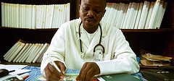
Estimation des couts du paquet de soins

Slide 18
Objectif de l’étude de costing
Elaboration d’un paquet de soins par le MSP, le Comité Technique de la Prestation, et les partenaires (juin 2015)
Estimer le coût du paquet de soins au niveau des centres de sante (CS) et des hôpitaux généraux de référence (HGR)
Estimer le coût des scenarios en progressivité sur une période de 10 ans a 15 ans
L’objectif ultime est d’utiliser les résultats du costing comme un point d’entrée pour la stratégie de financement

Slide 19
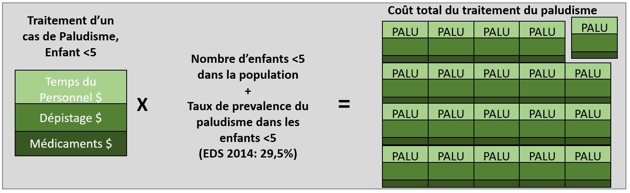
La méthodologie en bref
« Bottom-up costing »: Comptabilité des coûts directs par intervention, selon les protocoles standards de traitement: médicaments, consommables, examens de laboratoire, temps du personnel médico-technique
Détermination de la population cible et le taux d’incidence ou prévalence de chaque intervention dans le paquet
Sommation des coûts totaux par intervention pour arriver à un coût total du paquet de soins

Slide 20
Les hypothèses (1)
Les couts du paquet comprennent :
Les couts récurrents directs (médicaments, personnel technique, etc.) + une partie des couts administratifs indirects
Les couts des interventions précisé dans le paquet
Les couts du paquet ne comprennent pas:
Les couts capitaux
Les couts de fonctionnement (eau, électricité, etc.)
Les couts a niveau régional / central
Les couts des interventions hors du paquet

Slide 21
Les hypothèses (2)
Estimation fait avec couts standards et protocoles standards de traitement
Estimation du temps direct du personnel technique selon la couverture
Pour arriver a la couverture de 100%, utilisation d’un taux d’incidence ou prévalence standard pour chaque intervention
Pour arriver a la couverture de base, utilisation des données SNIS, EDS, MICS

Slide 22
Couverture du paquet de soins

Slide 23
Cout du paquet de soins par capita, USD

Slide 24
Cout du paquet de soins par tete, par niveau, USD
$22,31
Accroissement de la couverture des interventions du paquet
$7,33

Slide 25
Cout total du paquet de soins par capita, USD (millions)

Slide 26
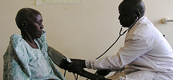
Estimation des besoins et possibilites de financement

Slide 27
Question: Est-ce que la couverture sanitaire universelle (CSU) est financièrement faisable en RDC?
La CSU consiste à fournir un paquet de soins prioritaires à toute la population du pays. Du point de vu du financement, il faut donc répondre les questions suivantes:
1
Paquet de soins
2
Quels seront les services prioritaires de santé inclus dans le paquet?
Quels seront les couts de fournir ce paquet à toute la population de RDC?
3
4
Est-ce que le pays aura suffisamment de ressources pour financer les couts du paquet de soins?
Est-ce que le pays aura suffisamment de ressources pour financer les couts des soins de santé au delà de ceux du paquet?

Slide 28
Quelques comparaisons régionales
 | PIB par habitant (US$ courants) | Dépenses publiques totales (% du PIB) | Dépenses publiques en santé (% des dépenses publiques totales) | Dépenses en santé para habitant (US$ courants) | Agences de développement étrangères (% dépenses totales en santé) | Dépenses publiques en santé (% dépenses totales en santé) | Dépenses en santé privées (% dépenses totales en santé)
RDC, 2013 | 446 | 13,0 | 5,7 | 17 | 40 | 21 | 41
Afrique Sub-Saharienne | 1.810 | 18,5 | 6,5 | 100 | 18 | 44 | 38
La RDC est toujours parmi les pays les plus pauvres de l’Afrique Subsaharienne
Ses dépenses publiques totales, par rapport a son PIB, sont faibles en comparaison avec la moyenne régionales
La part des dépenses publiques allouée à la santé est inferieure a la moyenne régionale
Les ressources financières dont dispose la RDC pour la santé sont relativement très faibles
En RDC le financement de la santé dépend très fortement de l’appui externe et des ménages

Slide 29
La CSU et l’équité
Avec la CSU le pays doit réduire les inéquités dans l’accès aux soins de santé et dans le financement des soins.
En RDC il y a de grands problèmes d’équité. Par exemple, les provinces plus pauvres présentent un accès plus limité de la population aux soins curatifs.
MSP SNIS et Moummi, A. (2010). Analyse de la pauvreté en République démocratique du Congo. Document de travail, Banque Africaine de Développement. 112.

Slide 30
Stratégie de financement de la CSU: Chapitre 1
Définir les contenus du paquet?
Calculer le couts de fournir ce paquet à toute la population de RDC?
Estimer les ressources financières disponible pour financer le paquet
Est-ce que le financement disponible suffit pour financer le paquet et les services hors paquet?
NON
OUI
Peut-on trouver du financement supplémentaire (espace fiscal)
Avancer ver la CSU
NON
OUI

Slide 31
Le cout du paquet
Il a déjà été présenté.
$22,31
Accroissement de la couverture des interventions du paquet
$7,33

Slide 32
Description d’un modèle sur le financement de la CSU
Variables
Suppositions
Calculs
Simulations
Résultats
Démographie
Valeurs des variables
Faisabilité du financement de la CSU
Accroisse-ment économique
Modèle
Couts de la CSU
Épidémiologie
Evolution des variables
Couts de production
Impact sur le financement des ménages
Relations entre les variables

Slide 33
Les principales suppositions du modèle de financement de la CSU
2014
2025
Dépenses totales de santé comme % du PIB
3,9%
4,5%
Dépenses publiques en santé comme % du PIB
0,8%
2,0%
Dépenses publiques totales comme % du PIB
13,9%
20,5%
Accroissement de l’économie
8,7%
5,7%
Financement externe pour la santé
$462,7 million
$522,7 million

Slide 34
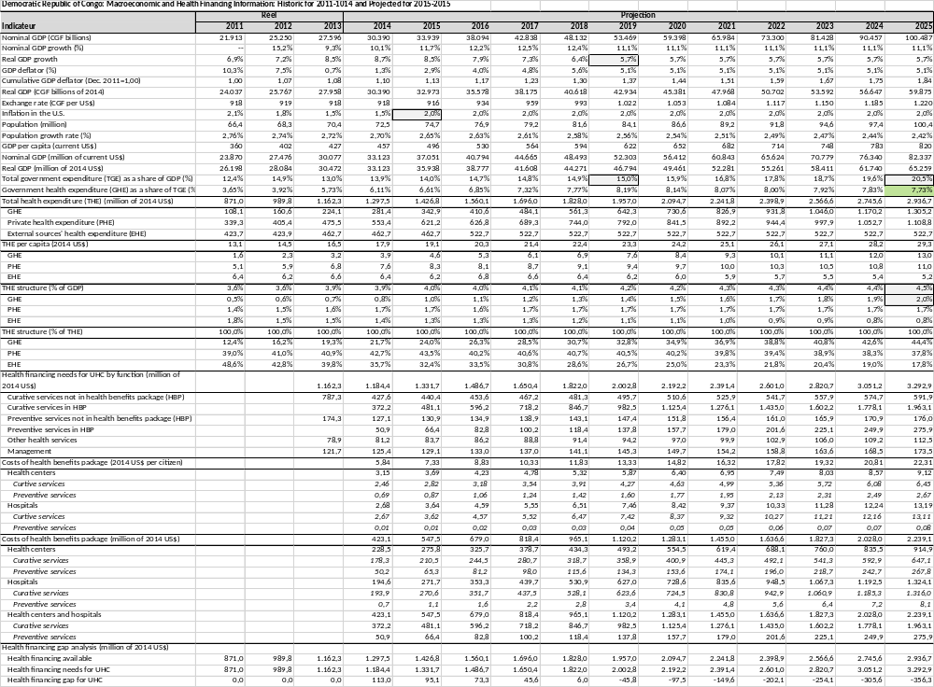
LE modèle…

Slide 35
Projection des dépenses totales en santé
Les dépenses en santé du pays passeraient de US$1.162 millions en 2013 à US$ 3.292 millions en 2025

Slide 36
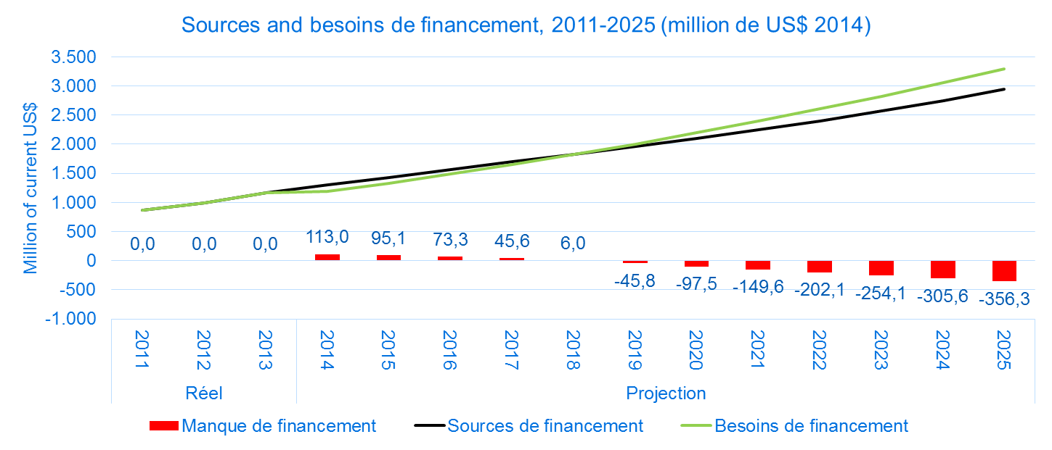
Financement disponible serait insuffisant
Même avec un accroissement économique optimiste et une augmentation importante des dépenses publique en santé, les ressources financières disponibles seront insuffisantes pour financer ce paquet de soins ainsi que les autres dépenses en santé.

Slide 37
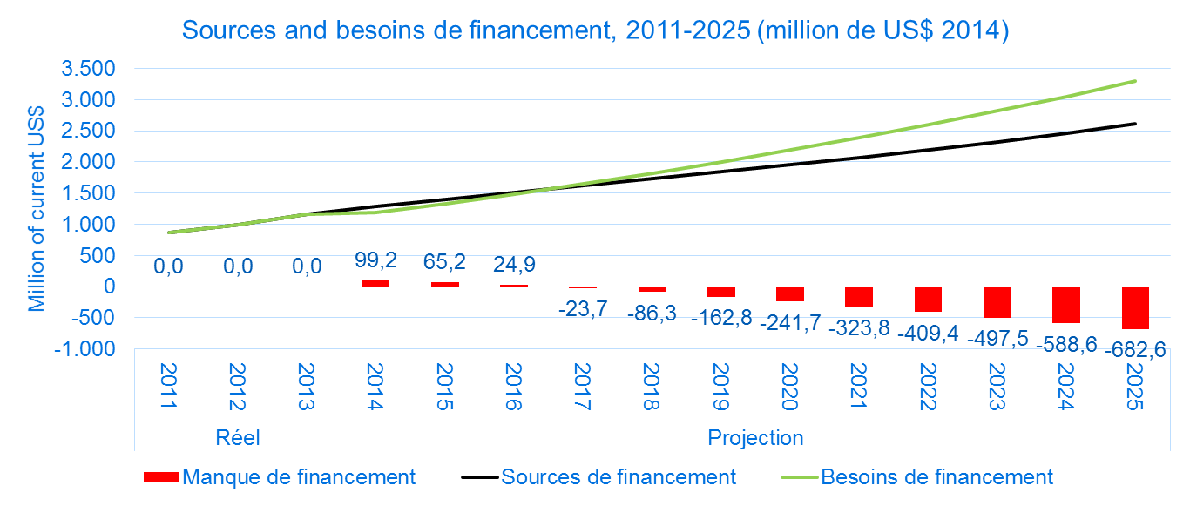
Simulation 1
Si les dépenses nationales en santé n’augmentaient que jusque 4,0% de PIB, le manque de financement serait beaucoup plus important
2014
2025
Dépenses totales de santé comme % du PIB
3,9%
4,5%
3,9%
4,0%

Slide 38
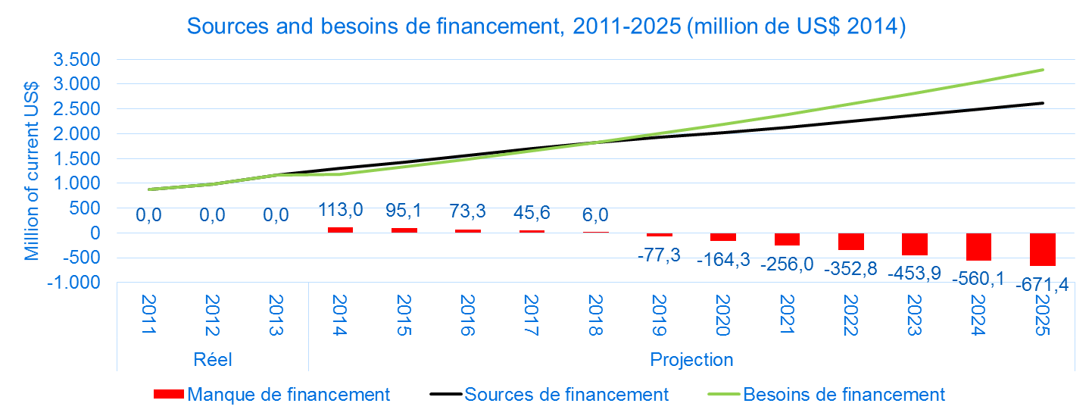
Simulation 2
De manière semblable, si l’accroissement économique de long terme es moins élevé, le manque de financement sera plus grand.
2014
2025
Accroissement de l’économie
8,7%
5,7%
8,7%
4,0%

Slide 39
Simulation 3
Modifier les contenus du paquet de soins de la CSU

Slide 40
Simulation 3
La modification des contenus et du cout du paquet de soins permet d’éliminer presque complètement le manque de financement et trouver un équilibre, ……
…..à condition que les autres suppositions soient correctes (accroissement économique, dépenses publiques en santé, financement des partenaires, etc.

Slide 41
Stratégie de financement de la CSU: Chapitre 2
Comment payer les fournisseurs de soins?
  Pour promouvoir l’efficience dans la fourniture des soins
  Pour assurer des soins de qualite
  Pour atteindre les resultats attendus
La RDC a deja une experience deja interessante en matiere de payement base sur la performance, et peut s’appuyer dessus dans le contexte de la CSU.

Slide 42
Conclusions
L’extension de la couverture devrait engender une augmentation des depenses totales de sante (x3 par tete)
Le financement de l’extension de la couverture est possible et faisable, mais a certaines conditions:
Mobilisation accrue des recettes (x1.5)
Augmentation de la part sante dans le budget (x2)
Efficience renforcee
Maintien de l’aide exterieure.
D’autres sources de financement additionnel sont possibles (nouvelles taxes) mais rapportent generalement peu
Moduler la taille du paquet de soins est un instrument de regulation politique possiblement utilisable en RDC
Une reforme du systeme de paiement est egalement necessaire afin de maitriser les depenses
Developper un plan d’action pourrait etre utile afin d’assurer une mise en oeuvre adequate de la reforme du financement de la sante.

Slide 43
Merci de votre attention

